Slide 1
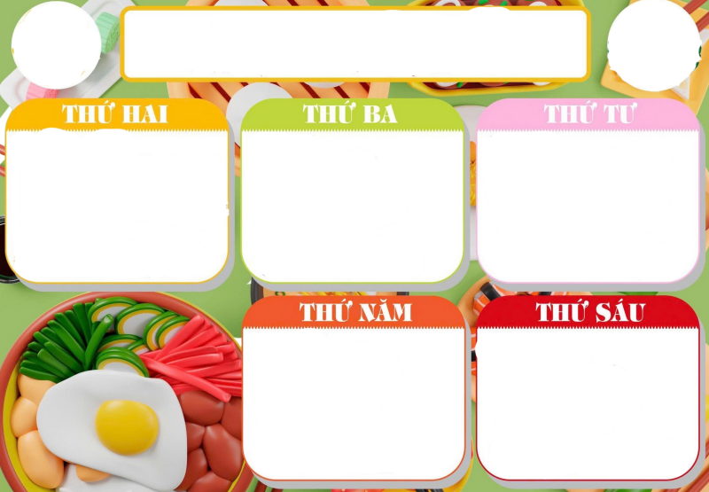


THỰC ĐƠN BÁN TRÚ
Từ ngày 12/01/2026 đến ngày 16/01/2026
Bữa trưa:
Thịt xá xíu sốt chua ngọt
Trứng cút xào me
Khoai tây xào
Canh cải xanh nấu thịt
Cơm gạo dẻo
Tráng miệng:
Sữa trái cây Fristi Việt quất
Bữa trưa:
Sườn xào chua ngọt
Chả lợn sốt bơ cay
Cải ngọt xào tỏi
Canh bí đỏ đỗ xanh hầm thịt
Cơm gạo dẻo
Tráng miệng:
Bánh su kem Hữu Nghị
Bữa trưa:
Tôm nõn chiên rim thịt
Đậu rán sốt cà chua
Su hào cà rốt xào
Canh cải cúc nấu Xương
Cơm gạo dẻo
Tráng miệng:
Caramen Kotobuki Hải Hà
Bữa trưa:
Thịt gà hầm nấm hương hạt sen
Trứng gà kho thịt
Bắp cải xà mì
Canh óc đậu nấu thịt cà chua
Cơm gạo dẻo
Tráng miệng:
Sữa chua Phù Đổng
Bữa trưa:
Xôi Hoàng Phố
Thịt kho
Xúc xích hấp
Chả kho
Củ quả luộc
Tráng miệng:
Sữa uống Yomost

